Slide 1
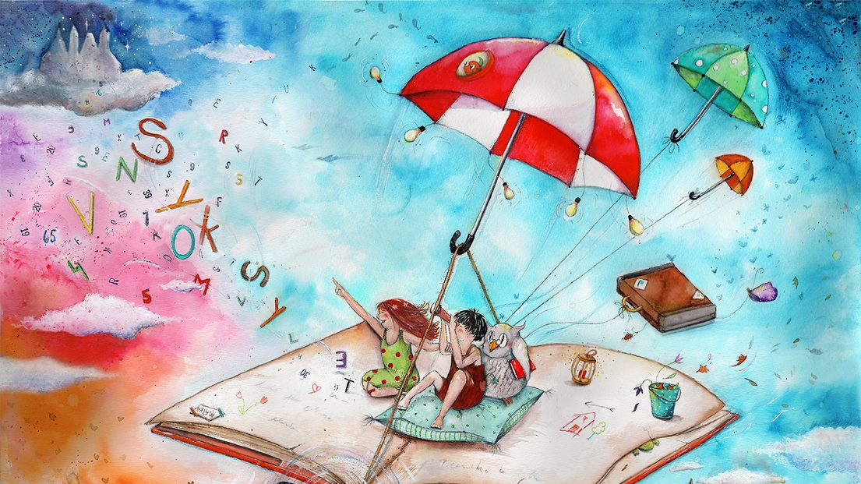
Hyvä lukutaito on avain yhteiskuntaan
Lukeva Salo

Slide 2
Yhä useampi ei osaa lukea riittävän hyvin
Hyvä lukutaito on elinehto, jotta voi pärjätä nyky-yhteiskunnan täysivaltaisena jäsenenä.
Jopa 20 %:lla peruskoulun päättävistä on niin heikko lukutaito, että heillä ei ole välineitä pärjätä jatko-opinnoissa tai elämässä yleensä.
Välineet lukutaitoon annetaan koulussa, mutta itse lukemisen tulisi tapahtua pääsääntöisesti kotona.

Slide 3
Lukemista harjoitellaan kaikissa oppiaineissa
Alakoulun aikana oppilaiden olisi pitänyt saavuttaa riittävä lukunopeus, mutta monen yläkoululaisenkin lukeminen on vielä hidasta.
  Lukunopeutta kannattaa harjoitella ääneen lukien.
Riittävä lukunopeus ja -tarkkuus eivät kuitenkaan vielä ole hyvän lukutaidon mitta, vaan lukutaito kehittyy koko elämän ajan.
Yläkoulussa pääpaino lukemisen opettelussa on ymmärtämisessä ja tulkinnassa.
Näitä taitoja kehitämme kaikissa oppiaineissa siten, että luemme erilaisia ja yhä vaikeampia tekstejä.
Peruskoulun päättyessä oppilaan tulisi pystyä lukemaan aikuisille suunnattuja eri alojen tekstejä.

Slide 4
Puoli tuntia kaunokirjallisuutta päivässä
Tutkimusten mukaan kaunokirjallisuuden lukeminen
  kasvattaa sanavarastoa,
  lisää empatiakykyä ja pitkäjänteisyyttä,
  kehittää keskittymiskykyä, muistia ja ajattelukykyä,
  parantaa kaverisuhteita,
  ruokkii mielikuvitusta,
  vähentää stressiä ja
  syventää unta.
Vain puolen tunnin päivittäinen kaunokirjallisuuden lukeminen riittää saavuttamaan monia elintärkeitä taitoja.

Slide 5
Lukemisesta päivittäinen arkirutiini
Suomen kielen ja kirjallisuuden oppiaineessa tavoitteena on, että jokainen oppilas saa suoritettua Salosen lukudiplomin eli luettua 10 kokonaisteosta.
Tavoitteena on lukea joka päivä.
Huoltajan tehtävä on
  varmistaa, että nuorella on aina kirjoja saatavilla, vaikka opettajakin auttaa kirjojen hankkimisessa,
  auttaa nuorta löytämään arjesta aikaa lukemiselle sekä
  varmistaa digilaitteeton 30 minuutin päivittäinen lukuhetki.
Lisätietoja suomen kielen opettajalta sekä osoitteesta: https://salo.fi/varhaiskasvatus-ja-koulutus/lukeva-salo/lukeva-koti/

